Slide 1
MIF 2 Parcours avec Conseil pour les entrepreneurs individuels

Slide 2
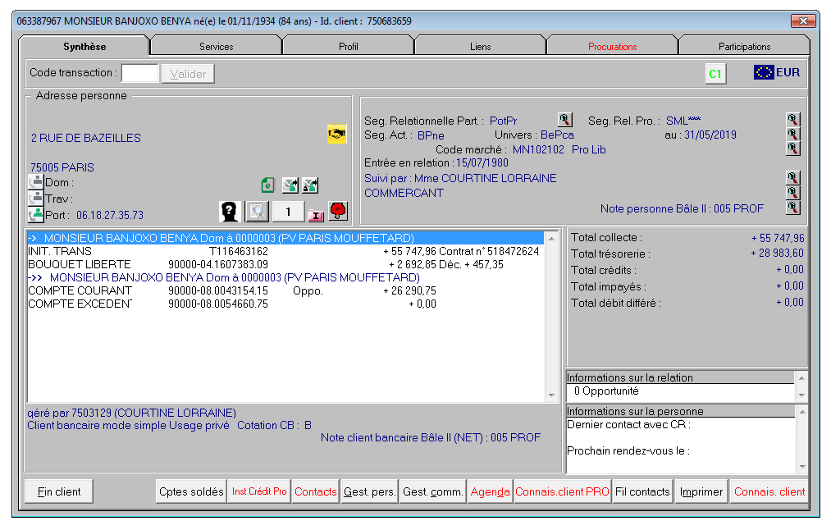
MIF2
Parcours Client avec Conseil - EI
Depuis le PCM
Lancement du Parcours
Identifier le client Entrepreneur Individuel et accéder à la synthèse Personne
Inchangé

Slide 3
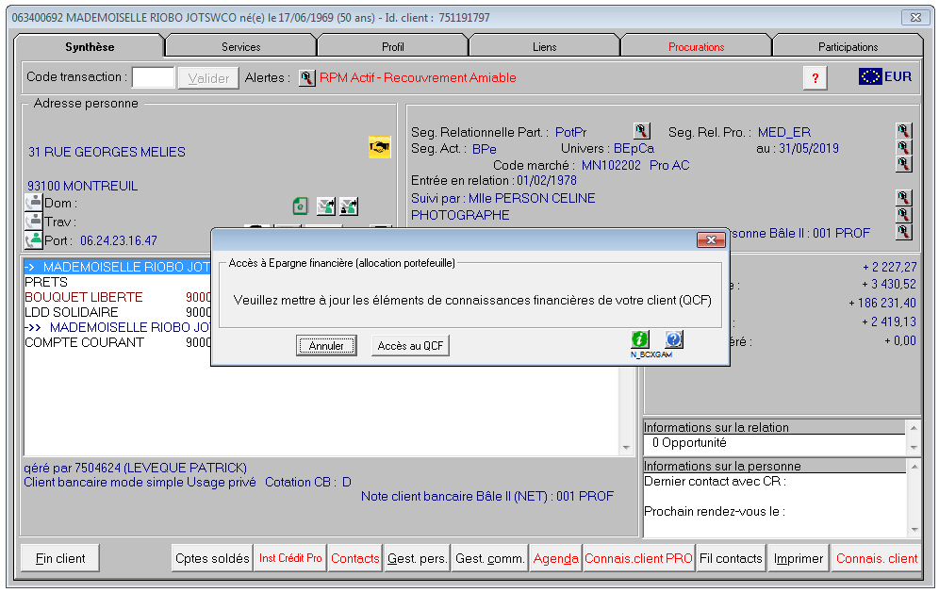
MIF2
Parcours Client avec Conseil - EI
0174
01 - Choix d’un parcours
➢ transaction 0174
Contrôle de la validité du QCF avant le choix du type de parcours
Si le QCF n’est pas valide cliquer sur accès au QCF et réaliser le questionnaire.
L’EI sera sur la QCF-QR lié de la personne physique
Inchangé

Slide 4
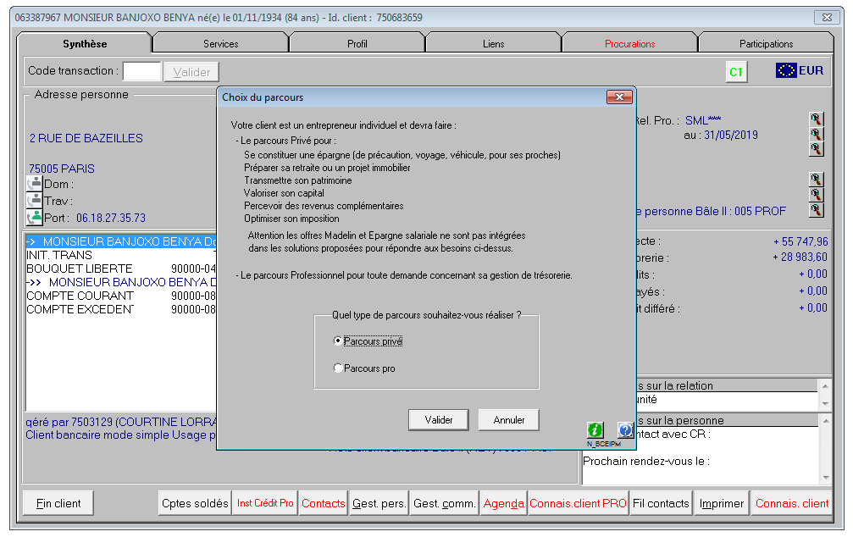
MIF2
Parcours Client avec Conseil - EI
0174
01 - Choix d’un parcours
transaction 0174
➢ Sélection d’un parcours pour la partie Privée
Ouverture d’une Popup de choix du type de parcours
- Choisir « Parcours Privé »
→ Débranchement vers le parcours LEA, pour la partie privée de l’Entrepreneur Individuel
Modifié
Inchangé

Slide 5

MIF2
Parcours Client avec Conseil - EI
01 - Choix d’un parcours
➢ transaction 0174
0174
➢ Sélection d’un parcours pour la partie Professionnelle de l’EI
Ouverture d’une Popup de choix du type de parcours
Choisir « Parcours pro »
→ débranchement vers le parcours avec conseil Personne Morale

Slide 6
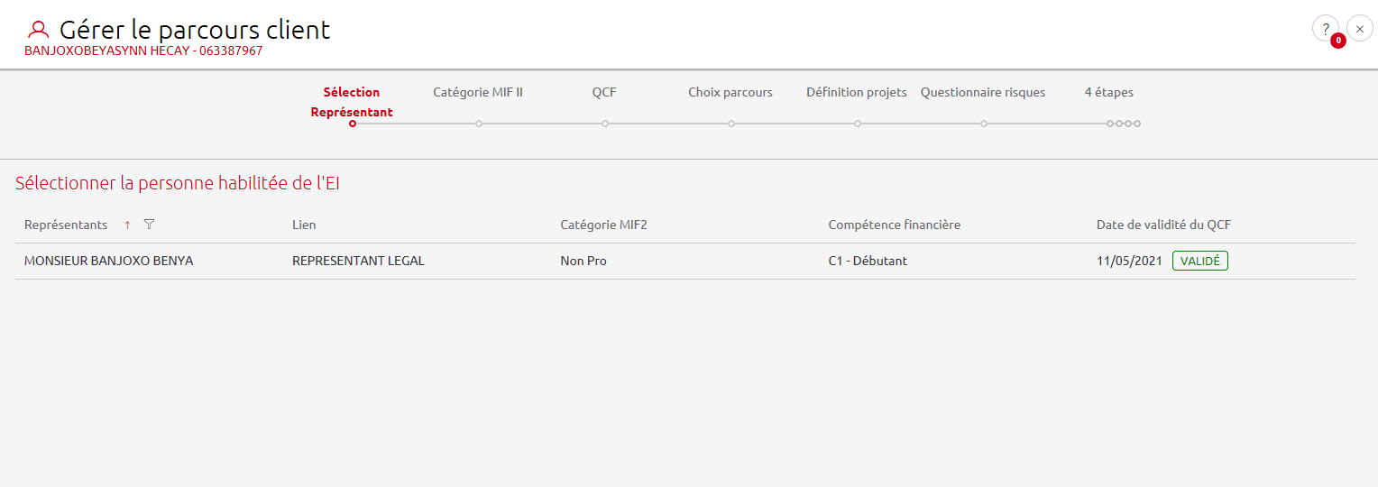
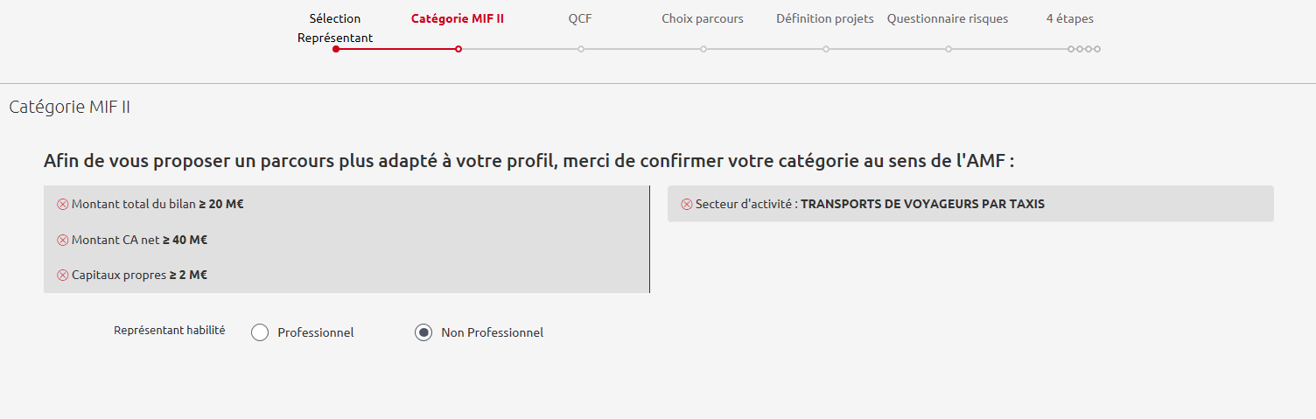
MIF2
Parcours Client avec Conseil -EI
02 - Parcours avec conseil pour la partie Pro
Débranchement vers le parcours avec conseil, pour la partie Pro de l’Entrepreneur Individuel (parcours Personne Morale)
Sélection du représentant de l’EI
Catégorisation MIF2
Adapté
pour un EI

Slide 7
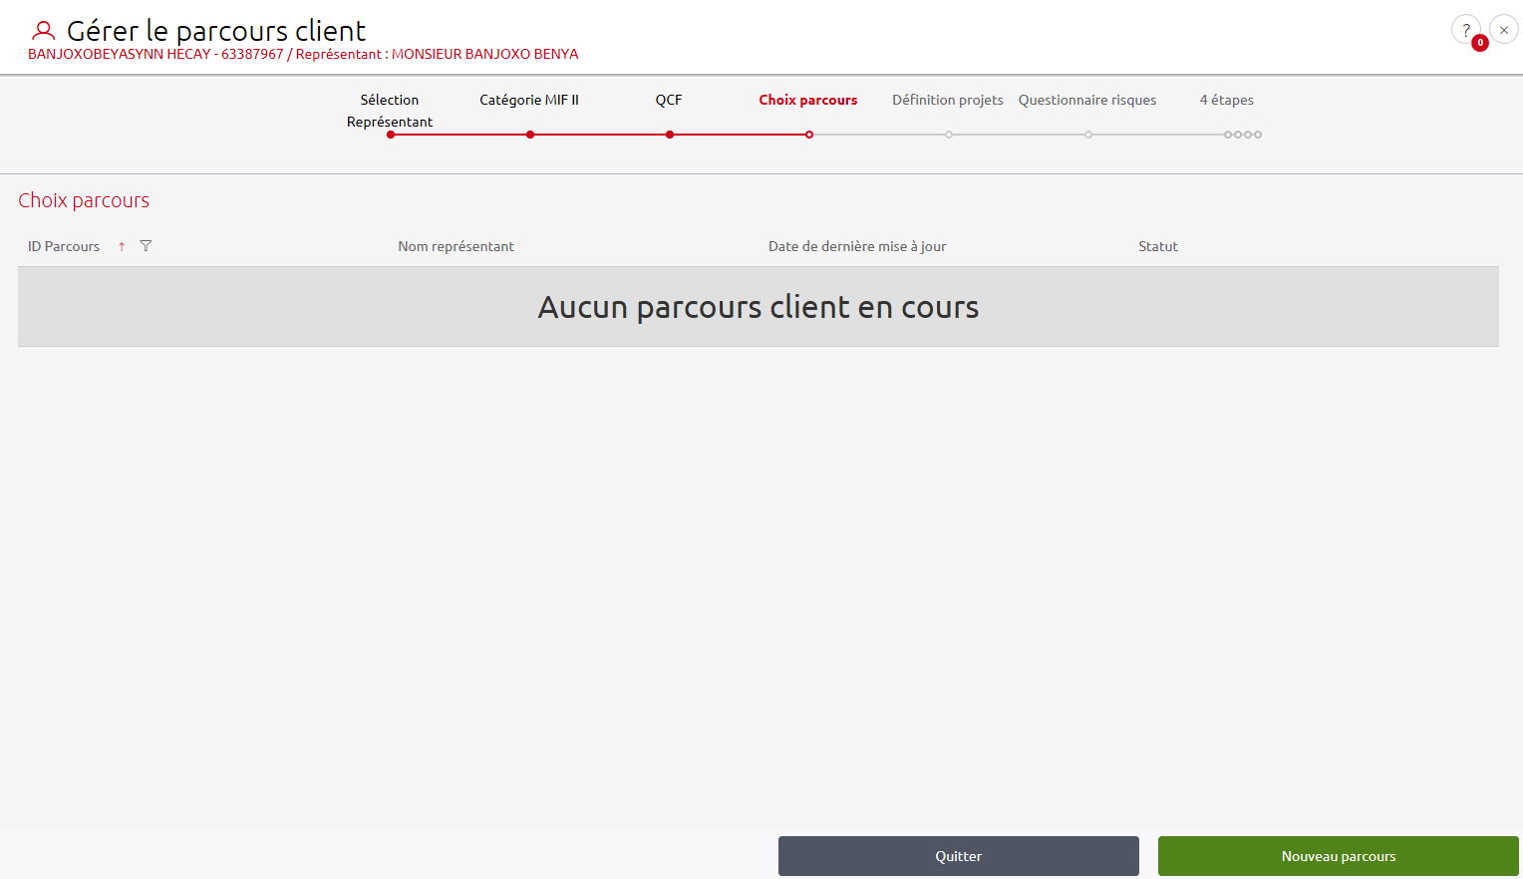
MIF2
Parcours Client avec Conseil - EI
02 - Parcours avec conseil pour la partie Pro
 Pour un Entrepreneur Individuel, le Questionnaire de Compétence Financière ne peut être renseigné dans le parcours Pro. (c’est celui de PP qui doit être réalisé en amont)
Accès direct à l’écran de choix de création ou reprise d’un parcours.

Slide 8
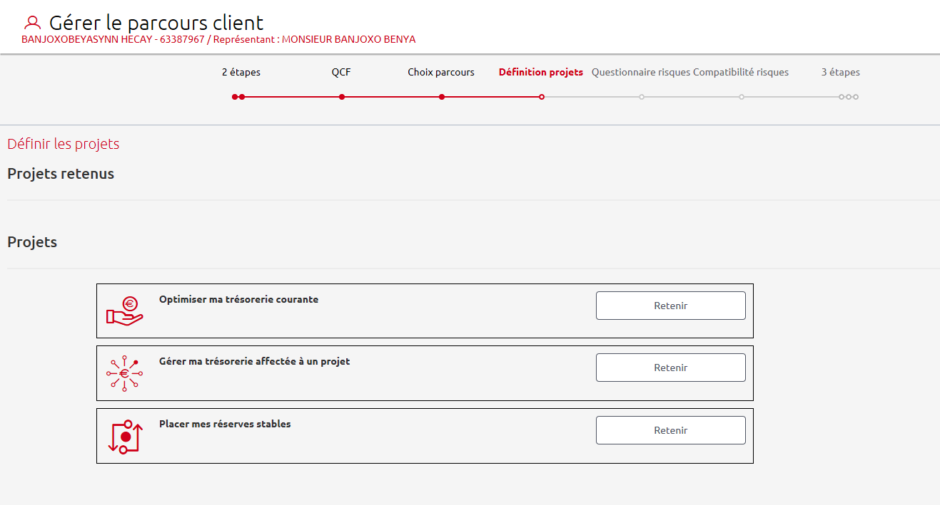
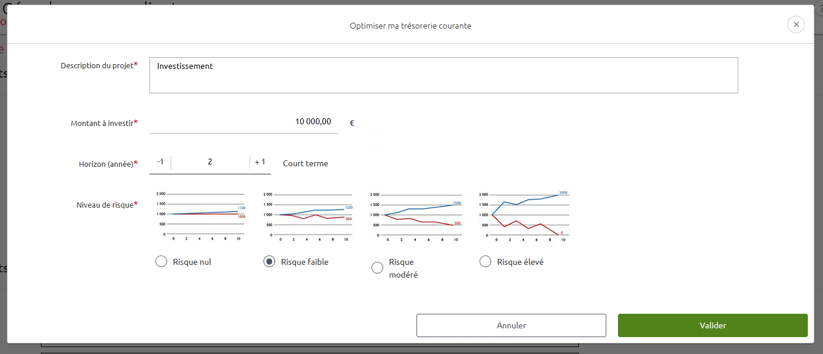
MIF2
Parcours Client avec Conseil - EI
02 - Parcours avec conseil pour la partie Pro
Parcours identique à celui d’une personne morale

Slide 9
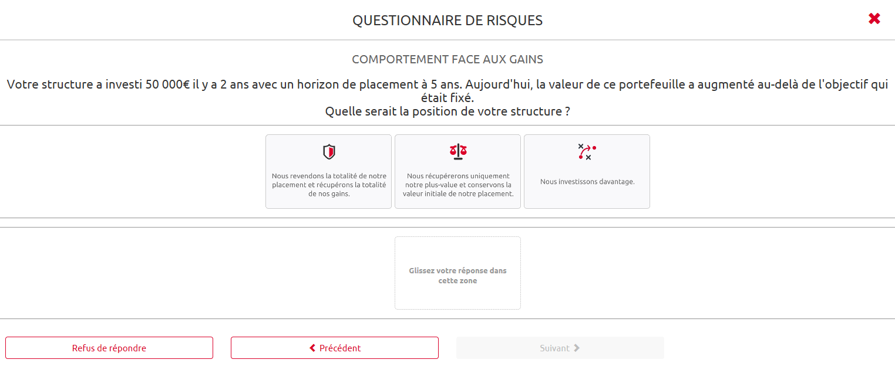
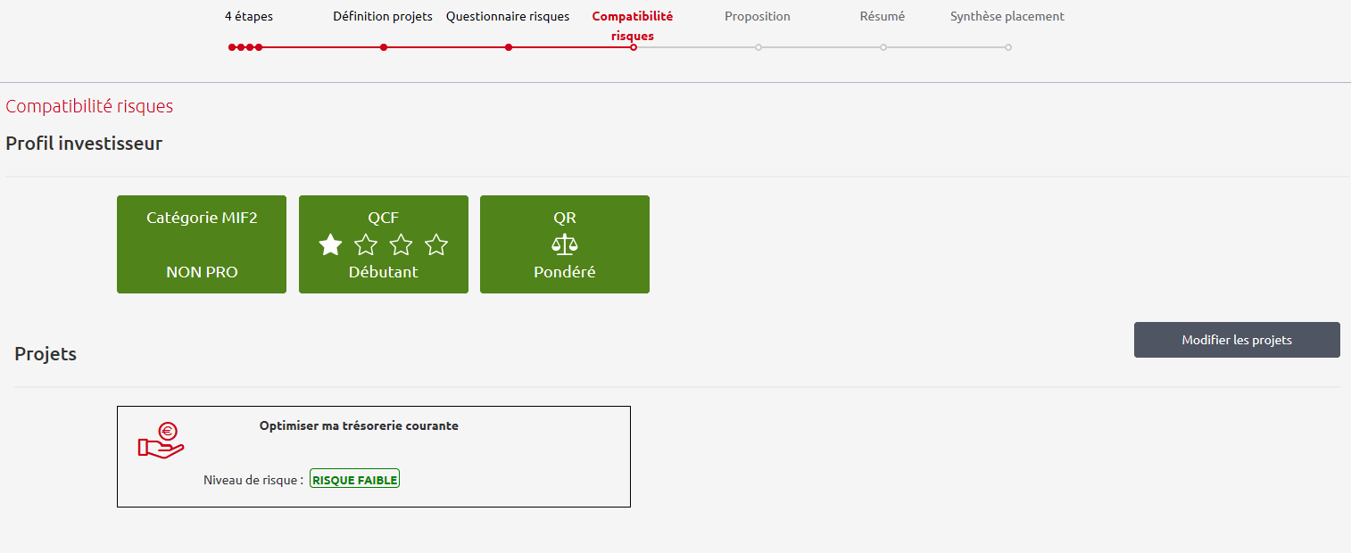
MIF2
Parcours Client avec Conseil - EI
02 - Parcours avec conseil pour la partie Pro
Saisie du questionnaire de risques identique
 Pour un EI le QCF a été fait en amont sur la PP
Inchangé
Adapté
pour un EI

Slide 10
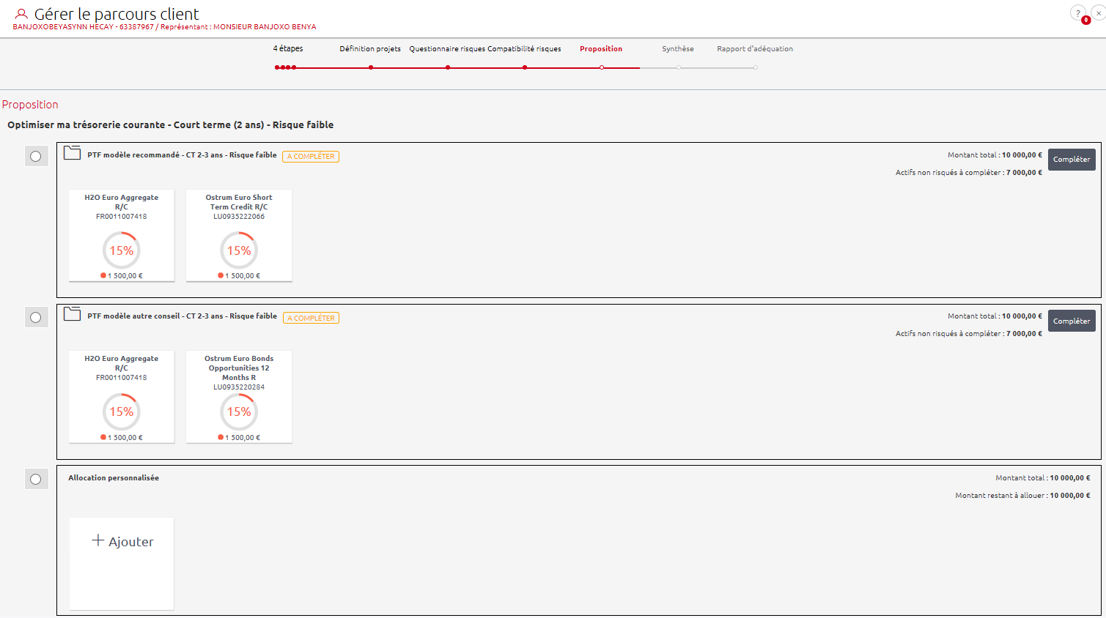
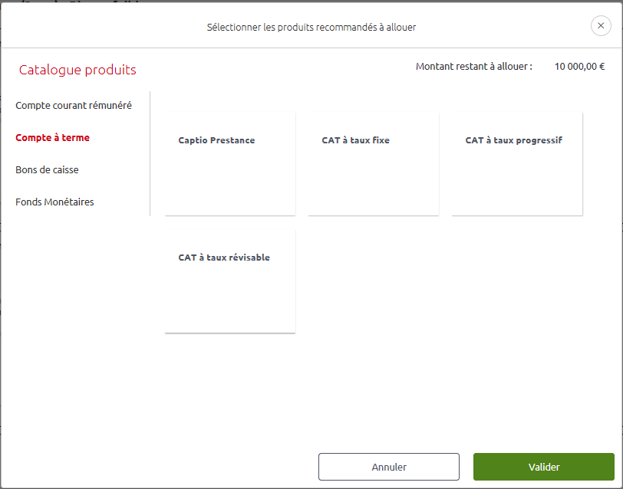
MIF2
Parcours Client avec Conseil -EI
Proposition de Portefeuilles modèles :
  Seuls les portefeuilles modèles correspondant :
  au type de projet,
  à l’horizon de placement,
  au niveau de risque
  au niveau de connaissance financière du client
  et aux Entrepreneurs Individuels
  sont affichés.
  Si aucun portefeuille ne correspond aux critères, aucun portefeuille modèle ne sera proposé.
L’Allocation personnalisée :
  Est proposée systématiquement
Proposition de Produits à allouer :
  Filtrage du catalogue pour ne proposer que les produits autorisés pour les Entrepreneurs Individuels
02 - Parcours avec conseil pour la partie Pro
Parcours identique à celui d’une personne morale avec sélection des produits conseillés pour les Entrepreneur Individuel
Adapté
pour un EI

Slide 11
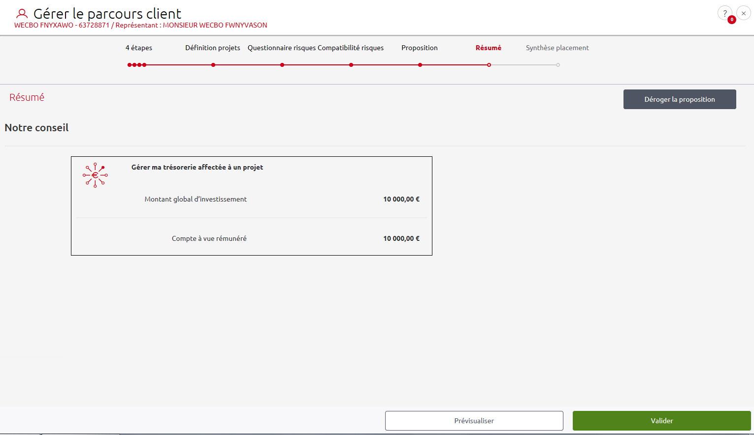
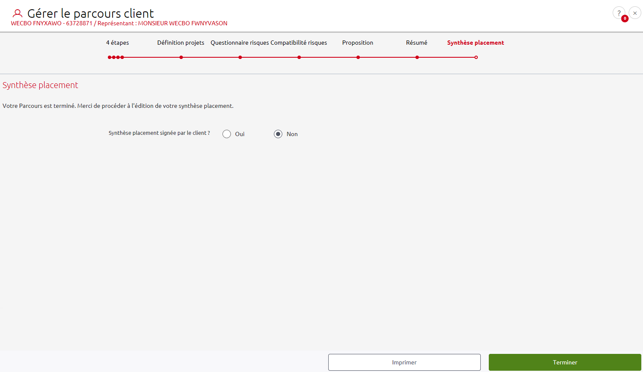
MIF2
Parcours Client avec Conseil - EI
02 - Parcours avec conseil pour la partie Pro
Ecrans Résumé et Synthèse

Slide 12
Annexe : accès au parcours transitoire par la transaction 0199

Slide 13
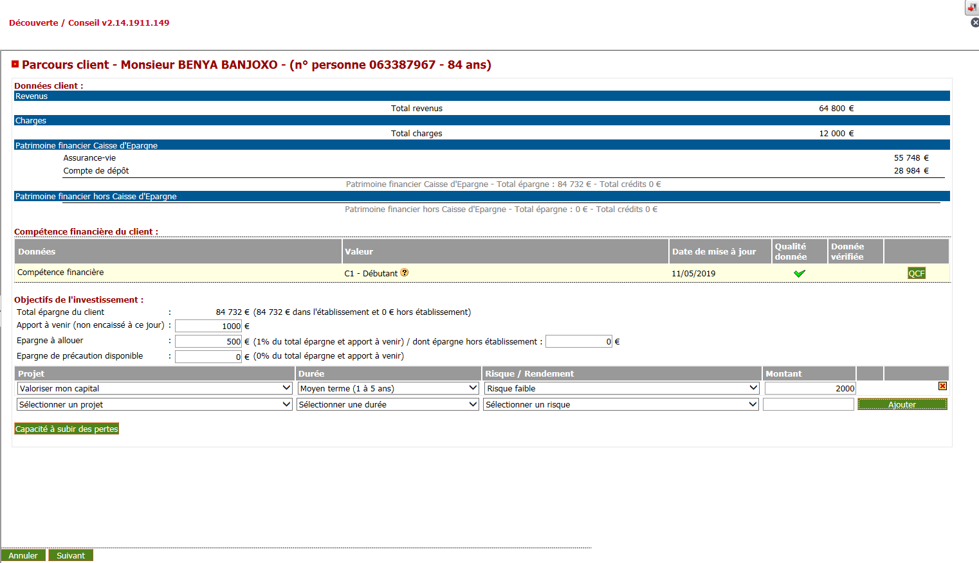
MIF2
Parcours Client avec Conseil - EI
0199
03 - Choix d’un parcours
➢ transaction 0199
➢ Sélection d’un parcours pour la partie Privée
Ouverture d’une Popup de choix du parcours en fonction du type de projet de l’entrepreneur individuel:
A titre privé
A titre pro pour sa trésorerie
- Choisir « Parcours Privé »
→ Débranchement vers le parcours transitoire, pour la partie privée de l’Entrepreneur Individuel
Mise à jour de la compétence financière du client si nécessaire
Modifié

Slide 14
MIF2
Parcours Client avec Conseil - EI
03 - Choix d’un parcours
➢ transaction 0199
0199
➢ Sélection d’un parcours pour la partie Pro de l’EI (1/2)
Ouverture d’une Popup de choix du type de parcours
- Choisir « Parcours pro »
Modifié

Slide 15
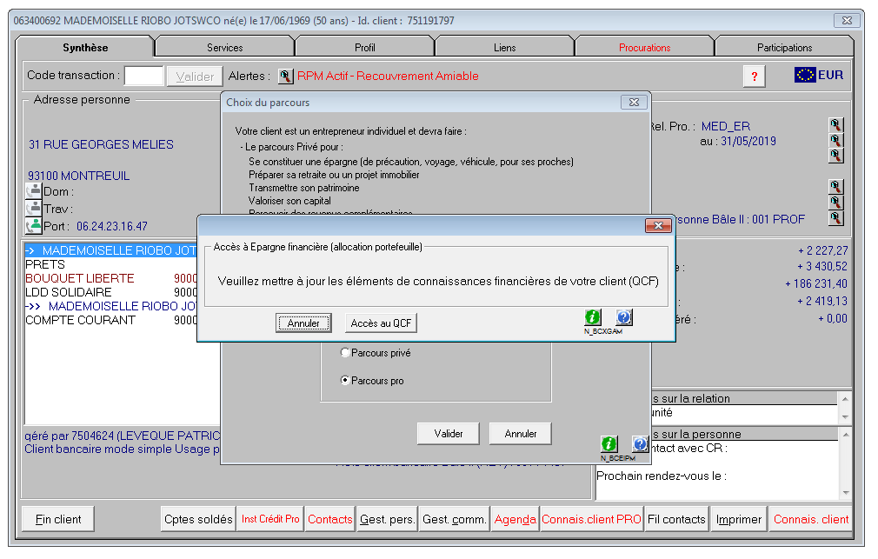
MIF2
Parcours Client avec Conseil - EI
03 - Choix d’un parcours
➢ transaction 0199
0199
➢ Sélection d’un parcours pour la Partie Pro de l’EI (2/2)
Contrôle de la validité du QCF avant l’accès au parcours
Si le QCF est valide, débranchement vers le parcours avec conseil Personne Morale
Si le QCF n’est pas valide : accès au QCF
Modifié

